Slide 1
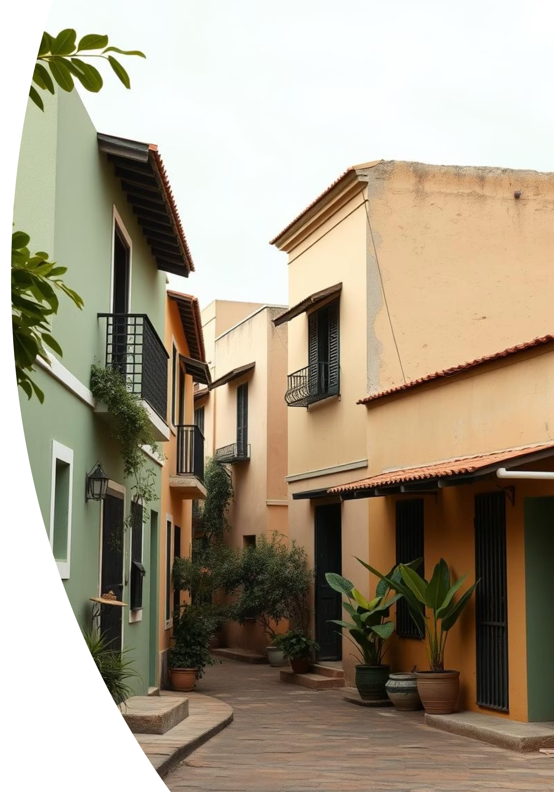
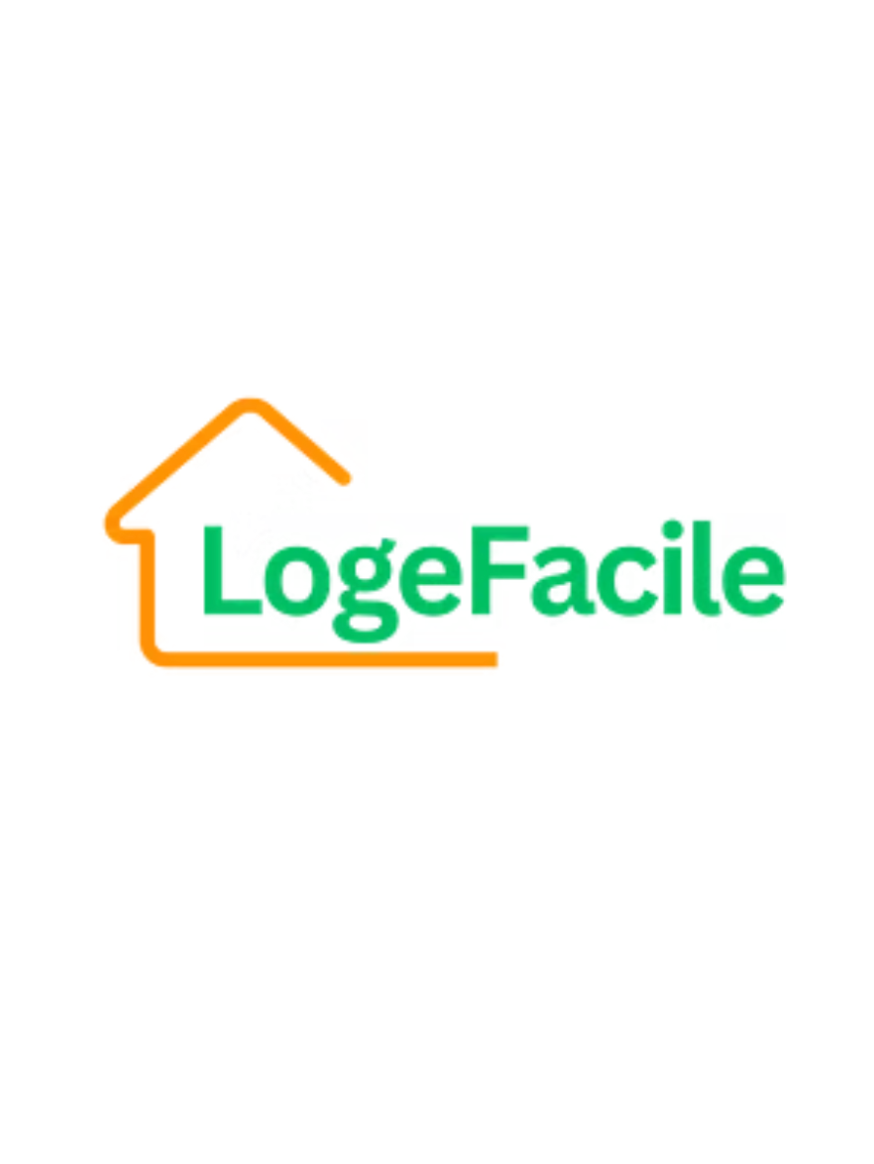

Slide 2
Historique

Slide 3
Genèse de LogeFacile : Une Réponse aux Besoins Cruciaux
LogeFacile est né de l'observation d'un double défi sur le marché du logement : la difficulté pour les personnes vulnérables de trouver un foyer adapté et le manque d'outils efficaces pour les propriétaires désireux de proposer leurs biens. Notre parcours a été guidé par la volonté de créer une solution qui simplifie et humanise ce processus vital.
01
02
Identification du Manque
Idée Fondatrice
Constat d'une lacune majeure : les méthodes traditionnelles de recherche de logement ne répondent pas efficacement aux besoins des personnes en difficulté, ni à la volonté des propriétaires de les aider.
L'émergence d'une vision : une plateforme numérique intuitive, LogeFacile, pour centraliser l'offre et la demande de logements adaptés, en mettant l'accent sur la transparence et la communication.
03
04
Conception des Solutions
Impact Attendu
Développement de fonctionnalités clés : fiches détaillées pour les propriétaires, filtres de recherche personnalisés pour les locataires et un système de messagerie sécurisé pour les échanges directs.
L'objectif final : faciliter l'accès à un logement digne pour tous et optimiser la diffusion d'informations fiables, créant ainsi un marché locatif plus juste et plus accessible en Guinée.

Slide 4
Présentation du projet

Slide 5
LogeFacile est une application Web destinée à aider les personnes en difficulté à trouver un logement adapté à leurs besoins et à aider les propriétaires à mieux informer les potentiels locataires. L'application permet aux propriétaires d'ajouter des informations détaillées sur leur appartement, comme les photos, la localisation, la taille, le loyer mensuel, les équipements disponibles, etc. Les locataires peuvent utiliser des filtres pour rechercher des appartements qui répondent à leurs besoins et ajouter des informations sur leurs besoins spécifiques. Les propriétaires peuvent contacter les locataires intéressés par leur appartement via la messagerie intégrée à l'application. Cette application Web facilitera la recherche de logement pour les personnes en difficulté et améliorera la qualité des informations sur les appartements à louer pour les propriétaires.

Slide 6

Cahier des charges : Les fondamentaux de notre recherche
La location et la vente de biens immobiliers (maisons).
La mise en relation directe entre différentes parties prenantes (propriétaires, agents, acheteurs, locataires).
Offrir une interface intuitive et performante, responsive (ordinateur, mobile). Permettre la gestion complète des annonces, des utilisateurs et des interactions.
Parties prenantes Utilisateurs : Acheteurs, locataires à la recherche de biens. Propriétaires : Qui publient leurs biens à louer ou vendre. Agents immobiliers : Qui peuvent gérer plusieurs biens, apporter des conseils, commissions. Administrateurs : Gestion technique et modération de la plateforme.
Fonctionnalités principales
3.1. Gestion des comptes utilisateurs Inscription / connexion sécurisée (e-mail + mot de passe, possibilité OAuth) Rôles : utilisateur standard, propriétaire, agent, administrateur Profil utilisateur avec informations personnelles, coordonnées, historique des interactions
3.2. Gestion des annonces immobilières
Création/modification/suppression d’annonces (titre, description, photos, localisation, prix, type : location ou vente, caractéristiques du bien)Validation/modération par l’administrateur avant publication (optionnel)Recherche avancée avec filtres (localisation, prix, type de bien, nombre de pièces, surface, etc.)Affichage des annonces avec pagination et tri.

Slide 7

Solution Proposée: Analyse Stratégique du Marché Immobilier Guinéen
Le problème social que nous souhaitons résoudre avec LogeFacile est l'accès inégal au logement pour les personnes en difficulté, en particulier pour celles ayant des besoins spécifiques. Les personnes handicapées, les familles avec enfants, les personnes à faible revenu, et les nouveaux arrivants dans une ville peuvent rencontrer des obstacles pour trouver un logement adapté à leurs besoins. Le projet LogeFacile permet de fournir des informations détaillées sur les appartements disponibles pour aider les locataires à trouver un logement adapté à leurs besoins. Les propriétaires peuvent également accéder à un plus grand nombre de locataires potentiels, y compris ceux ayant des besoins spécifiques, ce qui peut aider à réduire les discriminations liées à la recherche de logement. Ainsi, LogeFacile permet d'améliorer l'accès au logement pour les personnes en difficulté et de promouvoir une plus grande égalité dans l'accès au logement.

Slide 8
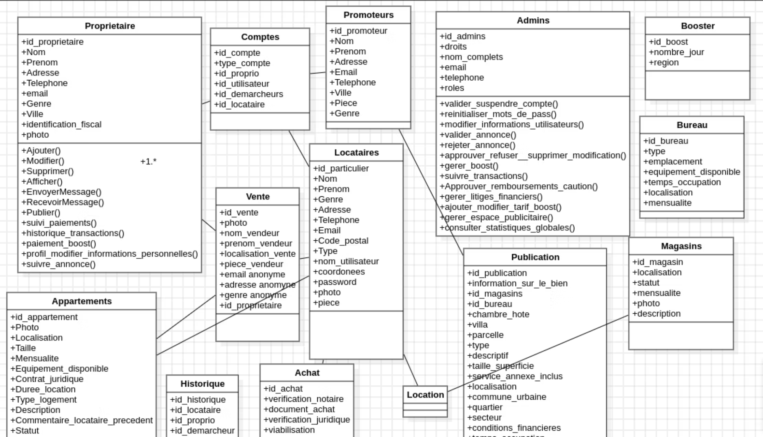
Modèle Conceptuel de Données pour la Recherche Immobilière
Pour soutenir notre système de recherche immobilière en Guinée, nous avons développé un modèle conceptuel de données (MCD) basé sur le langage de modélisation unifié (UML).

Slide 9
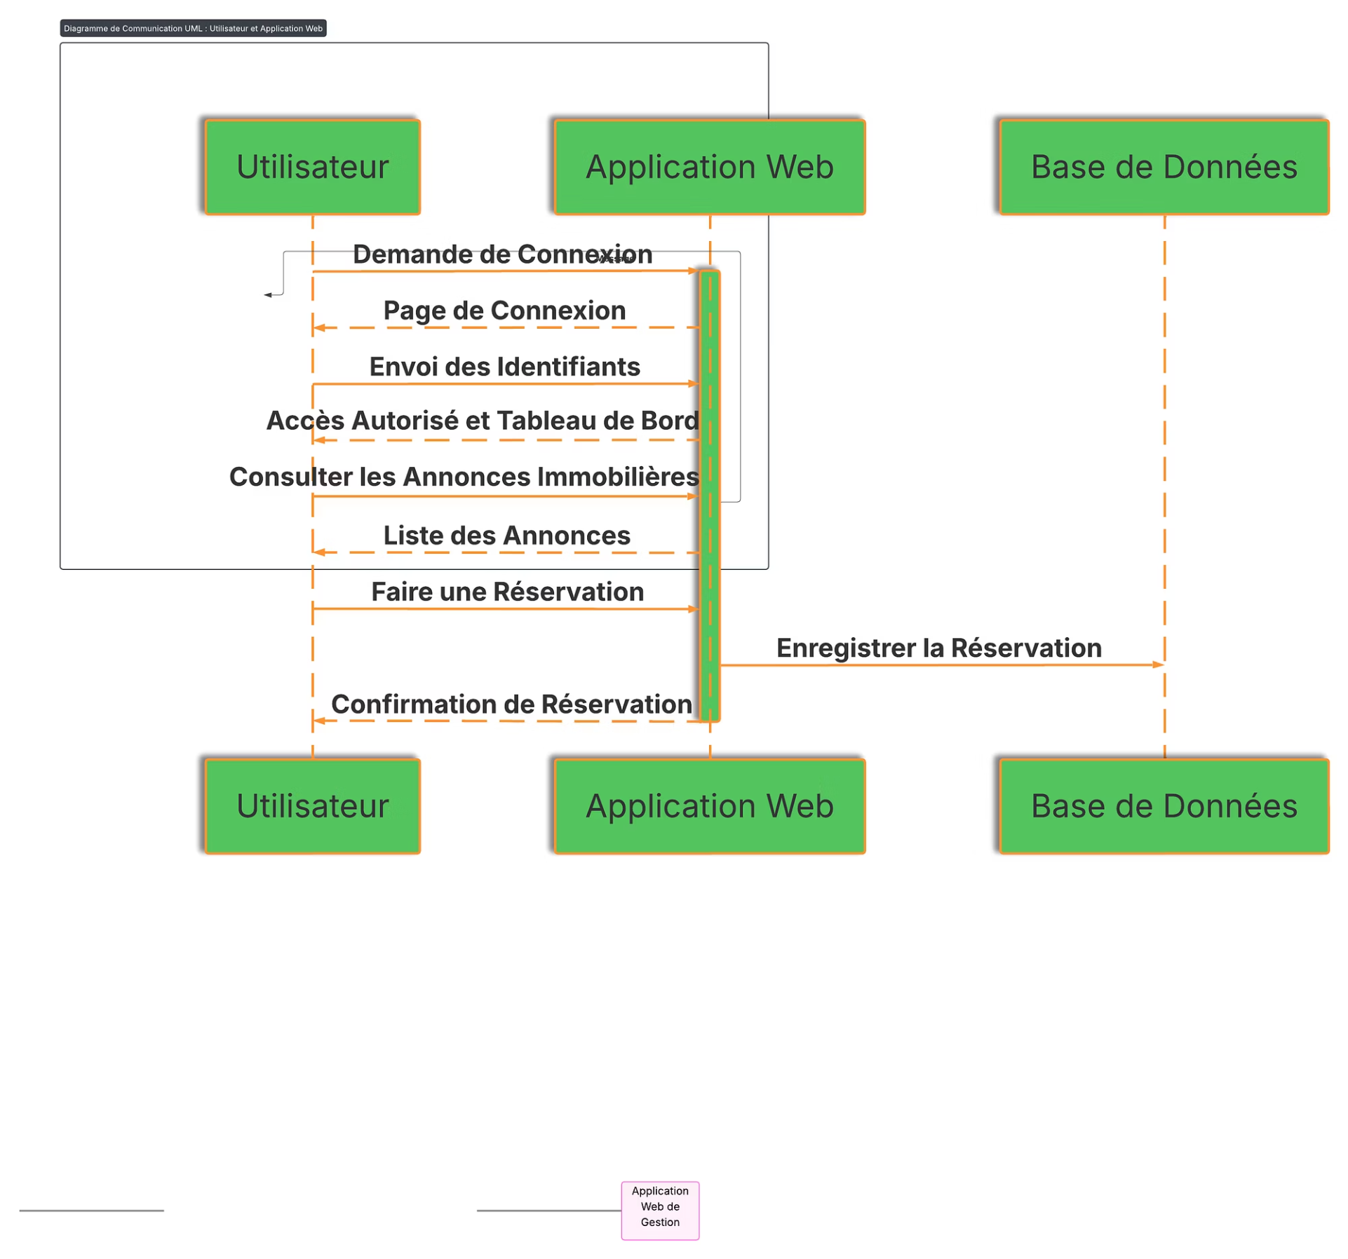
Modèle Conceptuel de Traitement : Processus et Cas d'Usage
Ce diagramme UML présente le modèle conceptuel de traitement de notre système de recherche immobilière.

Slide 10
Conclusion et Prochaines Étapes
Cette présentation a jeté les bases d'une approche structurée pour la recherche et l'acquisition de biens immobiliers en Guinée. En combinant une analyse approfondie du marché avec des modèles techniques robustes, nous sommes prêts à transformer cette vision en réalité.
Analyse de Marché Stratégique
Modélisation Conceptuelle Solide
Feuille de Route pour l'Acquisition
Nous avons établi une compréhension claire des dynamiques du marché immobilier guinéen, des opportunités d'investissement et des défis potentiels.
Les modèles de données et de traitement (MCD/MCT) fournissent une architecture technique fiable pour notre plateforme de recherche.
Des recommandations concrètes ont été formulées pour guider le processus d'acquisition, assurant efficacité et sécurité.
Perspectives d'Avenir
Finalisation des spécifications fonctionnelles et techniques.
Lancement du développement de la plateforme immobilière.
Mise en œuvre des stratégies d'exploration du marché et de diligence raisonnable.
Établissement de partenariats locaux clés pour faciliter les transactions.

Slide 11

Recommandations et Remerciements
Pour assurer le succès et la pérennité de notre projet de recherche immobilière en République de Guinée, nous formulons les recommandations stratégiques suivantes, complétées par nos sincères remerciements.
Renforcer les Partenariats Locaux
Validation Terrain Continue
Établir et maintenir des collaborations solides avec des avocats spécialisés, des notaires et des agences immobilières locales pour une navigation fluide du cadre juridique et administratif guinéen.
Mettre en place un processus rigoureux de vérification physique et juridique de chaque propriété et des conditions du marché, afin de garantir l'exactitude des données et la sécurité des investissements.
Développement Agile de la Plateforme
Adopter une méthodologie de développement itérative pour notre plateforme, en intégrant régulièrement les retours d'expérience des utilisateurs et en s'adaptant aux évolutions du marché immobilier.

Slide 12

Un Grand Merci !
Je tiens à exprimer ma profonde gratitude à toutes les parties prenantes, à la direction de Simplon Guinee pour la formation et à la direction générale de l'IST-Mamou. Mes remerciements au enseignants et encadreurs de l’institut et un grand Merci à Mr Abdoul Razzai Barry.

